Slide 1
AIスピーカー開発
AI21
力石鈴之佑
山田晃生
Notes:
これからAIスピーカー開発の発表を始めます。よろしくお願いします。

Slide 2


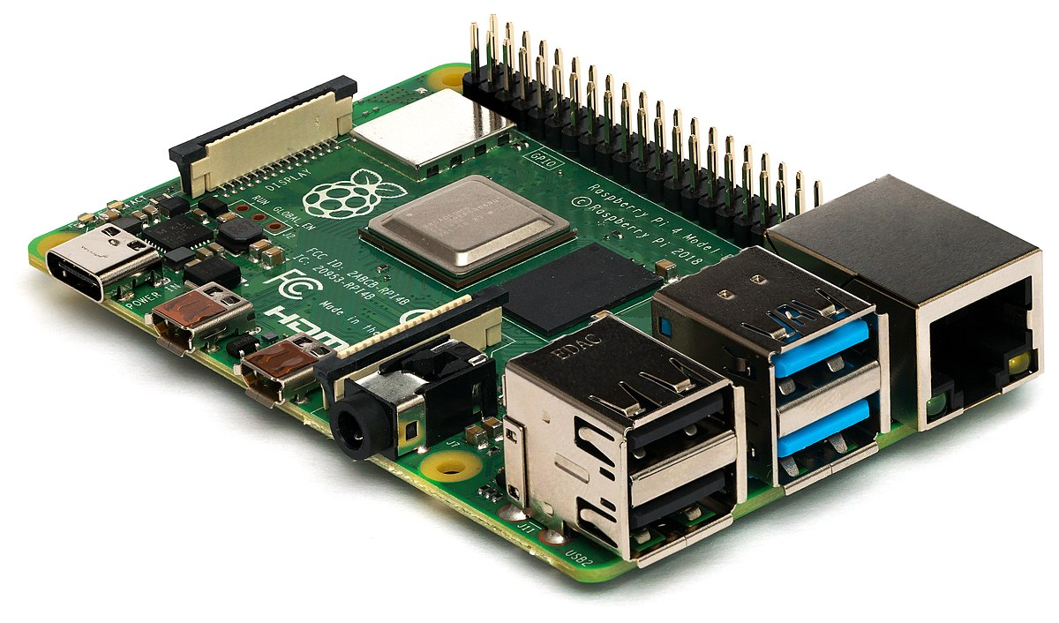

プロジェクトの全体像
今日の天気は？？
今日の神奈川県の
天気は～～
Raspberry Pi
USER
YoSiE
Notes:
まずはプロジェクトの全体像について説明します。
私たちが作っているのはAIスピーカーで、既製品の例にはGoogle homeやAlexaなどがあり、私たちもそれに倣ってAIスピーカーに名前を付けました。
私たちが作っているAIスピーカーの名前は、★“YoSiE”といいます。
機能の例として、★「今日の天気は？」と問いかけると、★天気予報を読み上げてくれます。
現在実装している機能は、天気予報・ニュース・日時・星座占いの４つの読み上げです。
ハードウェアの本体には、★Raspberry Piを使用しています。

Slide 3
主な要素技術・流れ
Julius
fastText
スクレイピング
OpenJTalk
テキスト分類
テキスト分類
テキスト分類
データ取得
データ取得
音声認識
データ取得
音声合成
Notes:
主な要素技術と処理の流れについて説明します。
YoSiEに使用している主な要素技術は御覧の4つで、
Juliusで音声認識を行い、
取得したデータをfastTextでテキスト分類し、機能を判別します。
それではここから、各要素技術について説明していきます。
判別した機能に基づいてスクレイピング等で出力するテキストデータを取得し、
それをOpenJTalkで音声出力する、といった流れです。

Slide 4

Julius
音声認識OSS(オープンソースソフトウェア)
音声をテキストに変換
Pythonと連携して利用
Julius
Python
Notes:
まずはJuliusについてです。
Juliusは音声認識を行うオープンソースソフトウェアで、マイクから入力された音声を、テキストデータに変換してくれます。
YoSiEでは、★JuliusをPythonと連携させて利用しています。

Slide 5
Pythonとの連携
Juliusサーバを起動
Python
Juliusサーバと接続(socket通信)
音声認識
サーバからデータを取得
Notes:
JuliusとPythonの連携については、御覧の図の通りです。
まずJuliusサーバを起動させておき、そのあとでPythonプログラムを実行させます。
簡単に言えば、Juliusで行った音声認識の結果を、Pythonでテキストデータとして扱う、ということです。

Slide 6
音声認識
音声
変換
音素
変換
文字
検索
出力
辞書
Notes:
Juliusにおける音声認識の仕組みについて説明します。
Juliusでは入力された音声の“音素”認識し、辞書データの中から認識した音素に最も近い単語を出力します。
そもそも音素、また辞書データとは何かを説明していきます。

Slide 7
音声認識
雨
あめ
a m e
時間
じかん
j i k a N
Notes:
まず”音素“とは何か。
音素というのは、簡単に言えば単語の発音を細分化したものです。
たとえば、“雨”という単語があります。これの読み方を平仮名で表現すると“あめ”という二文字になりますが、さらに細かくローマ字表記にすると、”a m e(エーエムイー)”となります。
この”a m e(エーエムイー)”が、音素と呼ばれるものです。
“時間”という単語も、音素で表すとこのようになります。
よって、「雨」とマイクから音声を入力した場合、その音声を音素に変換するため、「a m e(エーエムイー)」として認識されるわけです。

Slide 8
音声認識
読みファイル・音素ファイル
語彙ファイル・構文ファイル
辞書データ
音素ファイル
単語 音素
晴れ h a r e
曇り k u m o r i
雨 a m e
Notes:
辞書データについて説明します。
辞書データは4つのファイルで構成されており、読みファイル・音素ファイル・語彙ファイル・構文ファイルがあります。
ここで必要になるのは、そのうちの“音素ファイル”です。
この音素ファイルには、認識したい単語と、その単語の音素が記述されています。
この音素ファイルから、認識した音素と最も近い音素の単語を検索し、その単語を文字として出力します。

Slide 9
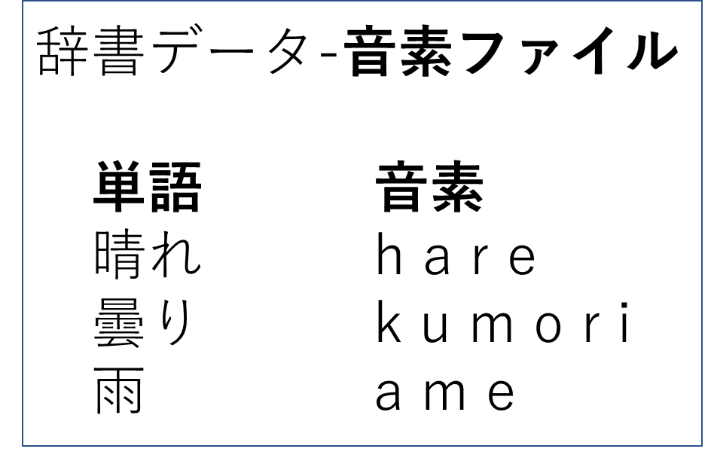
音声認識
音声
音素
文字
あめ
ame
出力
雨
変換
検索
Notes:
これらを踏まえて、音声認識の流れをもう一度ご覧ください。
まず、マイクから「雨」という単語を音声で入力すると、その音素である、”ame(エーエムイー)”を認識します。
次に、音素ファイルの中から”ame(エーエムイー)”に最も近い音素の単語を検索します。
この例では、音素ファイルに雨という単語とその音素”ame(エーエムイー)”が記述されているので、認識した音素と最も近い音素は、”ame(エーエムイー)”となります。
よって、出力される文字は“雨”となるわけです。

Slide 10
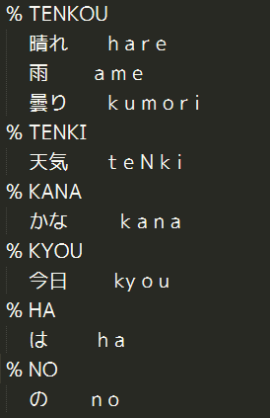
辞書データ
★語彙ファイル
Notes:
続いて、先ほど紹介した辞書データの語彙ファイル・文法ファイルについて説明します。
こちらは音素ファイルの内容をラベル分けしたファイルになっています。
これは語彙ファイルの中の天気に関する箇所を抜き出したものです。
まずこの★％の隣に書かれているのがラベル名。これは“てんこう”というラベル名がついています。
そして★左側に書かれているのが“てんこう”ラベルに含まれる単語で、
★右側にその音素が書かれています

Slide 11
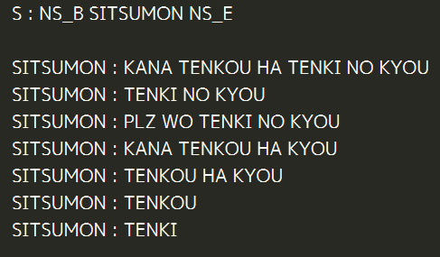
辞書データ
★構文ファイル
晴れ
雨
曇り
かな
は
天気
の
今日
Notes:
そしてこちらが構文ファイルというもので、先ほど紹介したラベル名を組み合わせて文章パターンを構成しています。
文章パターンは、ラベルを右から左に向かって記述されています。
たとえば、こちらの行は、「今日の天気は“晴れ・雨・曇り”かな」（指で123と表す）の3パターンを表しています。
辞書データのさらに詳しい説明に関しては、Google classroomのTech_studentsに投稿してあるので、興味のある方はそちらを覗いてみてください。

Slide 12

ウェイクワード
起動の合図
例：OK, Google Hey,Siri等
ねぇYoSiE
Notes:
次に、要素技術とは少し離れますが、ウェイクワードについて説明します。
ウェイクワードとは、AIスピーカーやAIアシスタントを起動する際の合言葉のようなもので、
有名なものだと「OK,Google」や「Hey,Siri」などがあります。
YoSiEのウェイクワードは、★「ねぇYoSiE」です

Slide 13
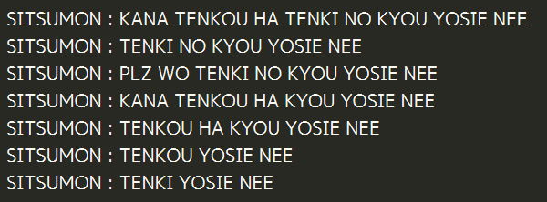
ウェイクワード
ねぇYoSiE
Notes:
ウェイクワードの認識は、先ほど紹介した文章パターンそれぞれに「ねぇYoSiE」というラベルを追加しています

Slide 14
ウェイクワード
音声認識
テキストデータ
取得
「ねぇYoSiE」
が含まれている
NO
YES
処理を実行
Notes:
ウェイクワードが含まれているかどうかの判断はif文で処理しています。

Slide 15
テキスト分類の仕組み
動物
74％
確率を計算
予測したい文章
スポーツ
犬と猫が好き
14％
fastText
経済
12％
Notes:
テキスト分類の流れとfastTextについて説明します。
テキスト分類とは機械学習を用いて文章を複数のクラスに分類することです。
流れとしては、予測したい文章を入力して、その文章がどのクラスに分類されるかの確率を計算し、最も高い確率のクラスを結果として出力してくれます。
たとえば、「犬と猫が好き」という文章を★右の三つのクラスのうちのどれかをAIで予測します。
確率を計算した結果、★動物が74%、スポーツが14%、経済が12%と出しているので出力は★動物クラスとなります。

Slide 16
fastText
動物
経済
スポーツ
犬
0.99
0.01
0.21
犬と猫が好き
好き
0.61
0.31
0.58
猫
0.99
0.48
0.12
Notes:
fastTextは、単語表現と文章分類を効率的に学習するためのライブラリです。
fastTextでは、文章をコンピューターで処理するために単語を数値的に表現します。
この図では「犬」、「好き」、「猫」という単語を数の特徴に対する関連の度合いを0〜１の間の実数で
表現しています。

Slide 17
トレーニングデータの作成方法
今まで
文章を単語ごとに分割
↑重複する単語が多い
現在
文章を単語として扱う
↑重複せず、データが増える
データを増やしにくい
データを増やしやすい
Notes:
本来の作り方としては、トレーニングデータ用の文章を形態素解析で単語ごとに分割するのですが、fastTextでは1つの単語を１つのデータとして扱うため、
「今日 の 天気 は 晴れ ？」という文章のあとに「今日 の 天気 を教えて」という文章を追加しても、「今日の天気」の部分が重複してしまうため、
その分データが増えないことになります
私たちが使うであろう文章は、単語が多く重複してしまうため、対策を考えました
解決策として、文章を分割せずに、そのまま1つの文章を1つの単語として扱うという方法を考えました
こうすることで、入力した文章がそのまま1つのデータとして扱えるので、データを増やしやすくなります

Slide 18
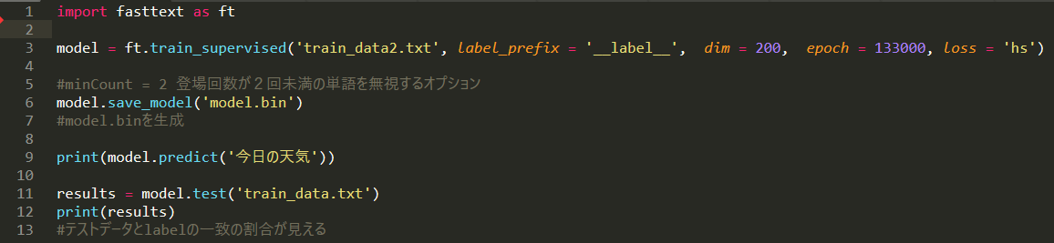
使ってる関数など
Notes:
使っているオプションはdimは200,epoch数は133000,loss関数はhs関数に設定しています。

Slide 19
出力するデータを取得
・スクレイピング
【BeautifulSoup4】
テキストデータを取得
・Datetimeモジュール
日時を取得
テキストファイルに書き込み
Notes:
次は出力するデータの取得についてです。
天気予報・ニュース・星座占いのデータはスクレイピングという技術で取得し、
日時はPythonのDatetimeモジュールを利用して取得しています。
スクレイピングというのはWebページからテキストデータを抽出する技術のことで、
PythonのBeautifulSoup4というスクレイピングができるライブラリを使用しています。
こうして取得した出力するデータを、出力用のテキストファイルに書き込みます。

Slide 20
工夫した点・処理の短縮
【問題点】長文のスクレイピングは時間がかかる
データ取得
ファイルに書き込み
・天気予報
・ニュース
・日時
・星座占い
毎回処理
result.txt
Notes:
スクレイピングの処理で工夫した点は、処理をどう短縮するか、という点です。
天気・ニュース・星座占いは抽出する文章量が多いため、機能を呼び出すたびに実行していて一つのファイルに上書き保存をしていると、その度処理に時間がかかってしまいます。

Slide 21
工夫した点・処理の短縮
【解決策】起動時に実行して、個別に保存
データ取得
ファイルに書き込み
・天気予報
・ニュース
・星座占い
・weather.txt
・news.txt
・fortune.txt
起動時に処理
・日時
毎回処理
・day.txt
Notes:
そこで、Raspberry Piの起動時にスクレイピングを実行して、それぞれ個別のテキストファイルに保存しておく、という方法に切り替えました。
こうすることで、処理の待ち時間を短縮することができます。
欠点としては、起動時にのみスクレイピングを行うので、起動後に更新されたWebページの内容が取得できない、という点があります。
これに関しては、今後対処していく予定です。

Slide 22
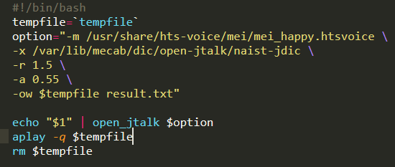
OpenJTalk
日本語用の音声合成OSS
Notes:
最後はOpenJTalkです。
OpenJTalkは日本語用の音声合成システムのオープンソースソフトウェアで、
ボイスサンプル・声質や速度などのパラメータを設定することで、理想の音声を出力することができます。
今お見せしているのは、★result.txtというテキストファイルの内容を音声出力するシェルスクリプトです。

Slide 23
OpenJTalk
weather.txt
news.txt
day.txt
fortune.txt
result.txt
Notes:
以前まではこの★result.txtというテキストファイルにスクレイピングの結果を上書き保存して、それを読み上げしていたのですが、
先ほど説明した通り、現在はテキストファイルを個別に分けているため、★音声出力を行うシェルスクリプトも4つに分けてあります。

Slide 24
デモンストレーション
Notes:
それでは、これからデモンストレーションに移ります。
実際にYoSiEを動かしているところをお見せします。

Slide 25
今後の計画
機能拡張
スクレイピング
起動時 ＋ 一定時間ごとに実行
音声ファイルを保存
AIの精度を上げる
外見作成
こけしをどう作るか
Notes:
今後の計画はこの通りです。
外見のおおまかな構造は決まっていますが、こけし自体と土台をどう作るかは検討中です。
現在有力な案は、石粉粘土で作るという案です。
Tech_Studentsに進捗を投稿していきますので、外見の完成をお楽しみに。

Slide 26
ご清聴ありがとうございました
Notes:
これでAIスピーカー開発の発表を終わります。
これより、質疑応答に移ります。

Slide 27
質疑応答用

